Slide 1
第3關
這是鳥還不是鳥?
解說員: 六孝邱俊議 孫右承

Slide 2
小朋友們，你能說出
日常生活中有哪些鳥類嗎?

Slide 3
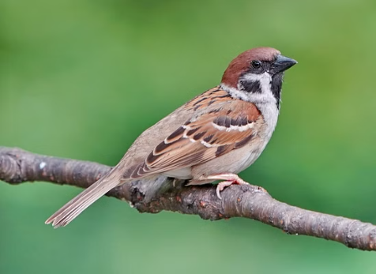
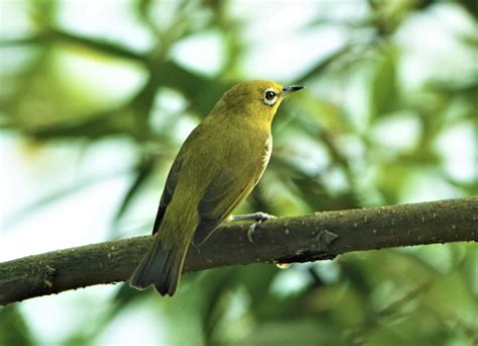
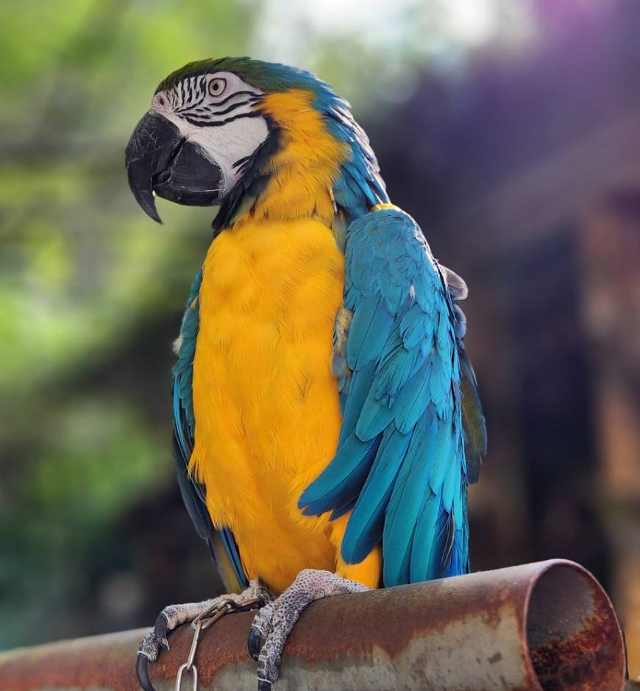
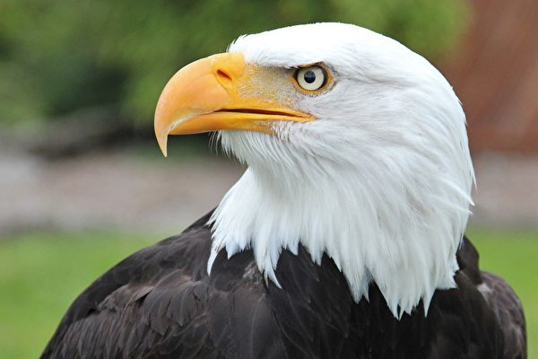
生活常見鳥類

Slide 4
鳥類的家在哪裡?
山林
溪流河邊
都市綠地
茂密的森林提供休息地和覓食的絕佳場所。
清澈的溪流為水鳥提供水源和獵食環境。
公園適合城市鳥類棲息的場所。

Slide 5
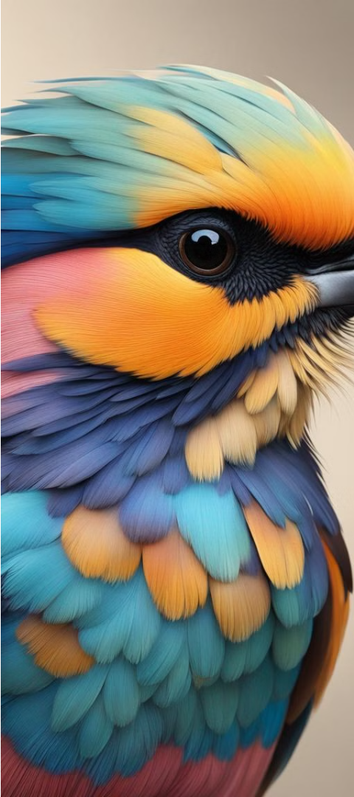
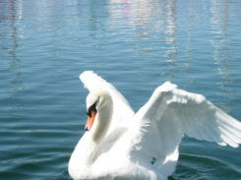
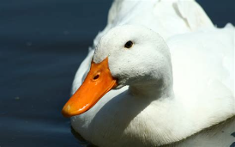
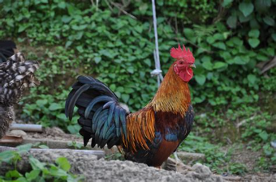
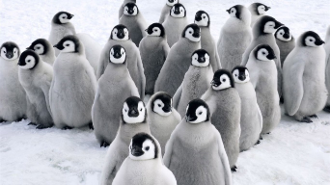
想想看，牠是鳥類嗎?
1
鵝
2
鴨子
3
雞
4
企鵝
你覺得是鳥的，請舉手。

Slide 6
我們發現，鳥類有的特徵是
1
集體飛行
2
覓食活動
許多鳥類會成群結隊，
在天空中飛翔。
鳥類會啄食、捕獵等來尋找食物。
3
築巢孵蛋
4
鳴叫交流
鳥類會在樹枝或樹上建造精美的巢穴，並孵化幼鳥。
鳥類會發出各種獨特的鳴聲，用來標記領地和吸引配偶。

Slide 7
觀察鳥類時，你要注意?
尊重鳥類的生存
不可以打擾鳥類的棲息地
不捕捉
不要隨意抓來飼養
保持距離觀察和保持安靜
遠距離觀察鳥類，鳥是很害羞的，牠怕人

Slide 8
那還有呢?我們要注意

Slide 9
讓我們到外面一起闖關吧

